Slide 1
Day 1
Group: Middle School

Slide 2
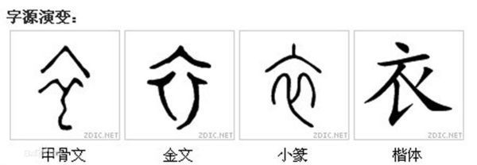
衣 yī

Slide 3
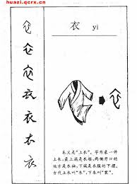
衣 yī

Slide 4
zěnme xiě 衣
Notes:
ask students to try out the character stroke order
all students trace in the air

Slide 5
Animation of 衣
看笔顺, 写写看 ✏️

Slide 6
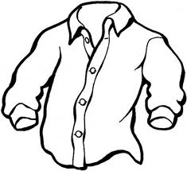
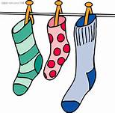
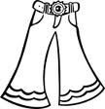
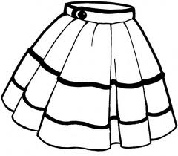
你学了什么衣服？
chèn shān
衬衫
wà zi
袜子
kù zi
裤子
qún zi
裙子
Notes:
我们看这四个字， 你看到什么？
好

Slide 7
衣 和 衤
人 亻
Notes:
衣 和 衤 有什么不一样
这两个都是衣
衤 一定在 左边 ； 衣 在下面

Slide 8
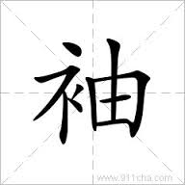
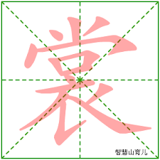
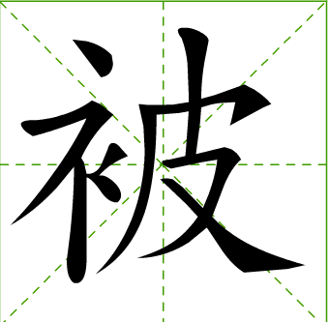
衣 和 衤
1
4
2
3
robe of a monk
sleeve
robe of a monk
robe
5
6
7
8
collar
bedding
dress
clothing
Notes:
请同学把 衣 和 “衣”圈起来。
有那几个是 衣 。 衣上下
衣偏旁都在左边

Slide 9
请你找一找 衤
杉
衫
裙
袜
村
裤
视
衬
祝
礼
祖
神

Slide 10
这个字对不对？
衤
彡

Slide 11
有没有这个字？
寸
衤

Slide 12
有没有这个字？
宀
衤

Slide 13
有没有这个字？
衤
辶

Slide 14
有没有这个字？
裤
袜
裙
衬
衫

Slide 15
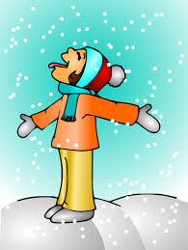
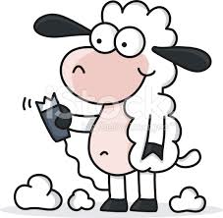
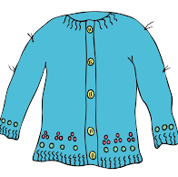
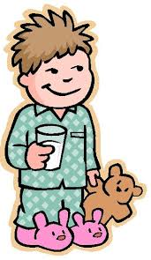
毛衣
下雨
下雪 （xuě)
雪衣
雨衣
衣
睡衣
yǒng衣
yóuyǒng
睡觉

